Slide 1
Васильківський фаховий коледж ВНЗ «Відкритий міжнародний університет розвитку людини «Україна» Навчальна дисципліна Інформаційні технології Викладач – Єременко Олександр Іванович
Тема 11 (частина 1).
Структура та якість інформаційних систем
План лекції
1. Узагальнена структурна схема інформаційних систем 2
2. Методи розподілу інформації та види послуг …..….…... 7
3. Топологічна структура інформаційних систем .....….…. 10
4. Якість інформаційних систем ……..……………………….. 18
2023

Slide 2
1. Визначення інформаційних систем
Інформаційні системи є складними інформаційно-комунікаційними та технічними об’єктами, що характеризуються такими ознаками:
наявністю прямих, зворотних, багатоканальних і розгалужених зв’язків та процесів управління;
складністю, яку розуміють як принципову неможливість повною мірою, без додаткових умов і обмежень, мати адекватний формалізований опис;
численністю різноманітних складових ІП, розподілених у просторі, що безупинно змінюють одна одну в часі.
Специфічним для ІС є поняття «структури», яке розкриває схему зв’язків (фізична структура) і взаємодії між елементами (логічна структура).

Slide 3
1. Визначення інформаційних систем
Фізична структура ІС — це складна схема зв’язків комп’ютерних технічних засобів, апаратури вузлів та ін. складових.
До основних компонентів фізичної структури належать вузли, канали та лінії зв’язку (рис. 1).
Логічна структура ІС визначає принципи встановлення зв’язків, алгоритми процесів та управління ними, логіку функціонування програмних засобів. Це є поєднання і взаємодію двох принципово різних за призначенням і функціями складових архітектури ІС:
багатьох автономних інформаційних підсистем (вузлів);
багатьох засобів зв’язку та взаємодії (засобів сполучень).

Slide 4
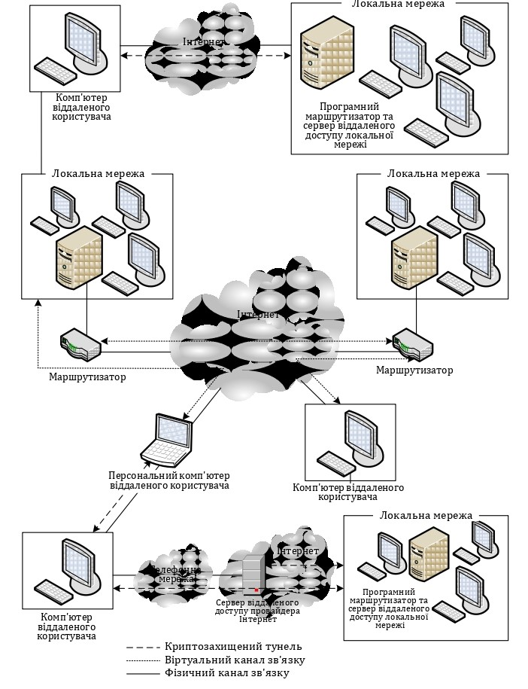
Рис. 1. Структурна схема типової інформаційної системи

Slide 5
Узагальнена геометрична модель фізичної структури ІС визначає топологічну структуру ІС.
Конфігурація ІС – це конкретний склад програмно-апаратних засобів і схема їх зв’язків.
Архітектура ІС - узгодженість різноманітних структур ІС.
Наприклад, за деякої логічної структури, відповідно взятій архітектурі ІС, може бути побудовано безліч фізичних структур (вони впливають на властивості й можливості системи).
Разом з цим, логічна структура ІС суттєво визначає властивості архітектури ІС в цілому.

Slide 6
Рівень розвитку ІС визначають особливості мережної архітектури ІС:
застосовувані в ІС методи розподілу інформації й установлення зв’язків між взаємо дійними системами;
види наданих послуг;
способи управління процесами;
наявність засобів захисту й забезпечення цілісності даних і ресурсів;
організація зв’язку з іншими мережами й здійснення між мережних переходів.

Slide 7
2. Методи розподілу інформації та види послуг
Два основні методи розподілу інформації — комутація та селекція.
Комутація здійснюється трьома способами:
комутацією каналів,
комутацією повідомлень,
комутацією пакетів.
Селекція здійснюється на вибраному методі доступу взаємодіючих систем до фізичного середовища зв’язку та передавання даних, де одночасно розповсюджується певна множина сигналів, сформованих кількома взаємодіючими термінальними системами.
Основними видами послуг, наданих ІС, є:
установлення зв’язку — найбільш простий вид послуг, реалізовуваний засобами комунікаційної системи за допомогою будь-

Slide 8
2. Методи розподілу інформації та види послуг
Основними видами послуг, наданих ІС, є:
установлення зв’язку — найбільш простий вид послуг, реалізовуваний засобами комунікаційної системи за допомогою будь-якого способу комутації;
передавання даних — мережа оснащується апаратурою й каналами передаванні даних, що забезпечує високу швидкість передавання, і система має ліпші якісні характеристики, ніж комунікаційні системи інших типів;
телевізійна обробка;
передавання файлів;
доступ до розподілених БД тощо.

Slide 9
2. Методи розподілу інформації та види послуг
Архітектура ІС, як правило, пов’язана з наявністю складної системи управління взаємодіючими ІП, яка
забезпечує необхідну ефективність функціонування ІС,
2) управляє інформаційними потоками,
3) захищає мережу від перевантажень,
4) відновлює нормальні режими функціонування у разі відхилень показників якості роботи від припустимих.

Slide 10
3. Топологічна структура інформаційних систем
При проектування й аналізу ІС істотне значення має її топологічна структура, тобто схематично подані дані про кількість фізичних елементів системи, їх розподіл і зв’язки.
Топологія ІС — це схема взаємного розташування вузлів, кінцевих пунктів, комутаційних пристроїв та інших фізичних елементів ІС, яка через зазначення напрямів і ліній зв’язку визначає потенційні можливості передавання й обміну інформацією між елементами ІС.
Топологічна структура може бути подана у вигляді геометричної моделі на площині або в просторі.
За топологічною структурою всі ІС можна поділити на системи:
із централізованою структурою;
з децентралізованою структурою.

Slide 11
3. Топологічна структура інформаційних систем
Найважливішим структурним елементом ІС є БД, яка забезпечує користувачів нормативно-довідковою та виробничою інформацією. За допомогою відповідних проектних процедур та засобів СУБД реалізуються типові ІП.
Інформаційні процеси (ІП), спираючись на інформаційні дані зовнішнього середовища, за допомогою обробки даних генерують вихідну інформацію для подальшого її використання (рис. 2).
Розглянемо основні ІП системи обробки даних.
Збір даних. У процесі виробництва продукції або надання послуг підприємством, кожна технологічна операція або дія супроводжується відповідними записами даних.

Slide 12
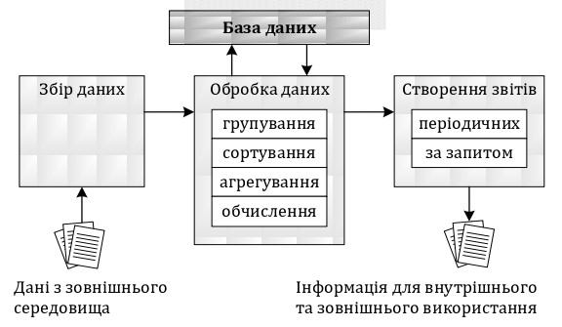
3. Топологічна структура інформаційних систем
Рис. 2. Основні інформаційні процеси системи обробки даних

Slide 13
3. Топологічна структура інформаційних систем
Обробка даних. Для утворення із даних, що надходять до підприємства, інформації, яка віддзеркалює його діяльність, використовують такі типові операції:
групування, або класифікація, символів, що виражають певні ознаки об’єктів та використовуються для ідентифікації й групування записів;
сортування, за допомогою якого впорядковується послідовність записів;
агрегування — служить для зменшення кількості даних і реалізоване у формі розрахунків підсумкових або середніх значень;
обчислення, що має арифметичні й логічні операції.
Наприклад, у розрахунках заробітної плати кожний запис містить у собі код (табельний номер) працівника; код підрозділу, в якому він працює; код посади й та ін.

Slide 14
3. Топологічна структура інформаційних систем
Зберігання даних. Великий обсяг даних на рівні операційної діяльності необхідно зберігати для подальшого використання. Для зберігання створюються БД.
Створення звітів (документів). В ІТ обробки даних необхідно розробляти документи для керівництва і працівників підприємства, а також зовнішніх партнерів. При цьому документи можуть створюватись як за запитом або у зв’язку із проведеною підприємством операцією, так і періодично.
Залежно від форм і способів організації ІС поділяють на основні типові компоненти, що описують будь-яку ІС:
1) робочі місця користувачів та персоналу ІС :
користувача дисплейного типу з візуальним відображенням інформації;

Slide 15
3. Топологічна структура інформаційних систем
користувача, яке може функціонувати як у режимі обміну інформацією зі сполученим ПК, так і в автономному режимі;
оператора, призначене для обслуговування серверів;
програміста, призначене для розроблення та налагодження програми;
адміністратора, призначене для управління й контролю за використанням ресурсів ІС, наприклад, адміністратори мережі, БД, служби безпеки;
2) компоненти зв’язку:
міжмережні мости (шлюзи, центри комутації пакетів, комунікаційні ПК), тобто елементи, що забезпечують з’єднання кількох мереж передавання даних або кількох сегментів тієї самої мережі, що мають різні протоколи взаємодії;
канали зв’язку з вузлами комутації;

Slide 16
3. Топологічна структура інформаційних систем
апаратура зв’язку модемного типу (модулятор/демодулятор), що здійснює перетворення цифрових даних в електричні сигнали для передавання лініями зв’язку і зворотне перетворення на вході системи у процесі обміну між віддаленими ПК;
апаратура зв’язку типу мультиплексор передавання даних, що забезпечує сполучення кількох джерел (наприклад, кількох ПК) для передавання інформації в одному каналі зв’язку;
виділені канали зв’язку й комутовані канали зв’язку;
3) допоміжні елементи ІС:
приміщення, в яких розміщені зовнішні запам’ятовувальні пристрої;
приміщення, в яких розміщені пристрої попередньої підготовки даних;
сховище комп’ютерних носіїв інформації;

Slide 17
3. Топологічна структура інформаційних систем
сховища документів на паперових носіях;
службові приміщення користувачів і персоналу ІС;
4) ПК різного функціонального призначення:
центральний ПК, який здійснює основні процедури обробки інформації в ІС;
сервер або host-машина — потужний ПК, призначений для реалізації функцій зберігання, друку даних, обслуговування робочих станцій мережі та ін.;
ПК з функціями зв’язної машини, шлюзу, мосту між мереж- ними структурами.

Slide 18
4. Якість інформаційних систем
Важливою характеристикою ІС є якість її функціонування та реалізації покладених на неї ІП. Якість ІС можна оцінити за такими показниками:
1) часові характеристики якості ІС — оцінюють швидкість обслуговування користувача за критеріями:
середній час доступу, залежний від розмірів системи;
віддаленість користувачів;
завантаження системи запитами від користувачів;
середній час обслуговування — час, витрачений на обробку запиту користувача у певному режимі, тощо;
надійність обслуговування, що характеризується ймовірністю безвідмовної роботи ІС під час взаємодії з користувачем, зручністю доступу в обслуговуванні, наявністю засобів діагностики й резервування для поліпшення якості обслуговування та підвищення надійності;

Slide 19
4. Якість інформаційних систем
загальна кількість зв’язків ІС — визначає потенційну спроможність установлювати взаємодію між користувачами й розподіленими ресурсами;
можливість доступу до інформаційних і обчислювальних ресурсів, що забезпечується математичними засобами і протоколами, які гарантують функції виклику та активізацію запитуваних ресурсів з урахуванням повноважень користувача.
Отже, визначивши якісні характеристики ІС взагалі, перейдемо до визначення структури, функціональності, завдань та можливостей ІС конкретного цільового призначення.
Для вивчення функціональних можливостей та особливостей експлуатації базових ІС автоматизації управлінської діяльності на транспортних підприємствах розглянемо детальніше ІС, описані в наступній темі.

Slide 20
Контрольні запитання
Які типи інформаційних систем виділяють залежно від функціонально-прикладного призначення?
2. Розкрийте суть типових видів діяльності, що визначають функціональну ознаку класифікації інформаційних систем.
3. Що визначають фізична, логічна та топологічна структури інтегрованої інформаційної системи?
4. Що розуміють під архітектурою інтегрованої інформаційної системи?
5. Як впливають особливості мережної архітектури на рівень розвитку інтегрованої інформаційної системи?

Slide 21
ДЯКУЮ ЗА УВАГУ!

